Slide 1
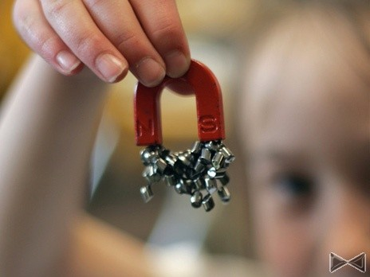
Волшебный магнит
Презентацию подготовила воспитатель ИКТ
Хубецова Маргарита.

Slide 3
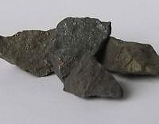
Много лет назад, люди нашли в горах минерал – камень чёрного цвета, с красивым металлическим блеском и назвали его магнетит.

Slide 4
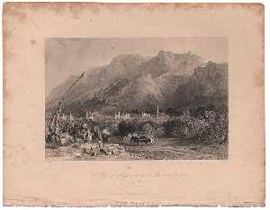
Учёные считают, что название камня «магнетит» произошло от названия города, вблизи которого его нашли – это город – «Магнезия».

Slide 5
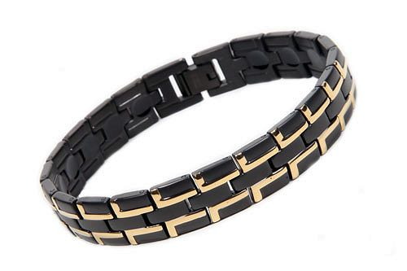
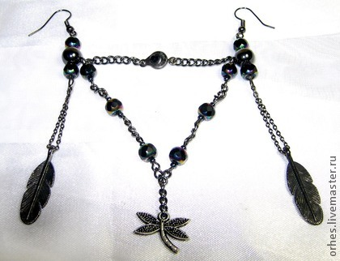
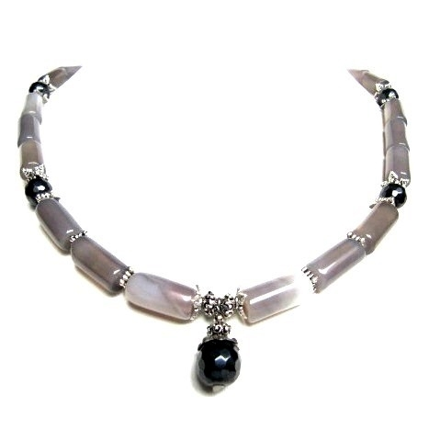
Люди делали из магнетита украшения: серьги, браслеты, бусы. Даже считали , что он обладает лечебными свойствами, успокаивает и придаёт силы. Так же они обнаружили необычное свойство магнита – притягивать железо.

Slide 6
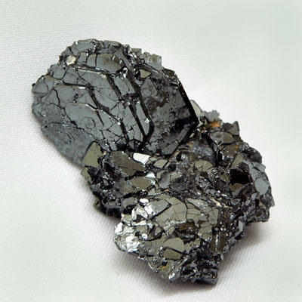
Кусочки магнита называют естесственными магнитами, но человек научился изготавливать магниты искусственным путём, и использовать для разных целей.

Slide 7
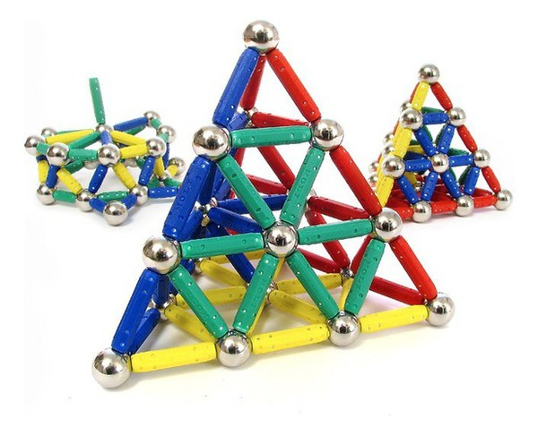
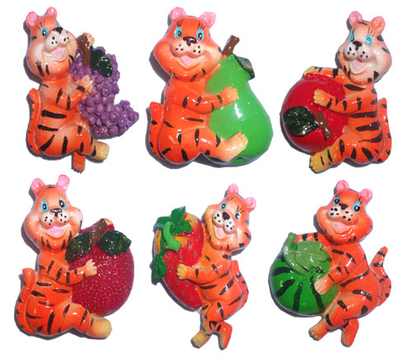
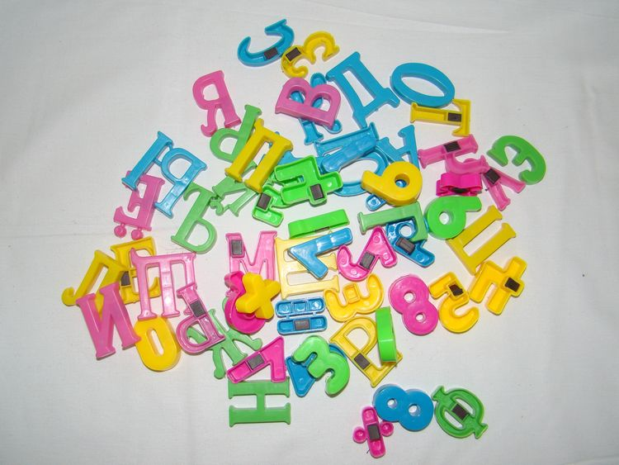
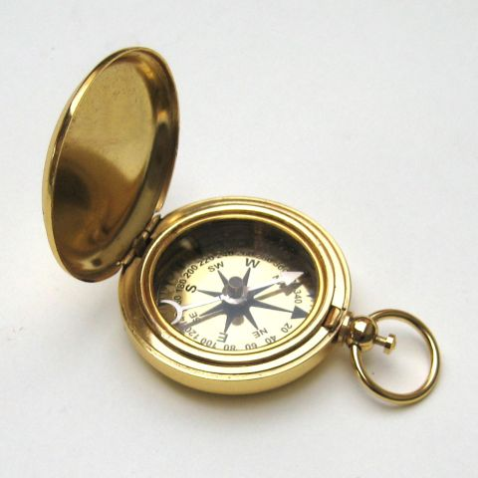

Slide 8
Спасибо за внимание.

